Slide 1
Мирная интеграция ИТ-систем в здравоохранении: что делать, если в регионе много МИС?
Medsoft-2015
г.Москва
25.03.2015

Slide 2
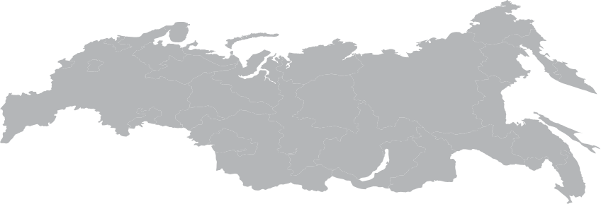
Netrika – российский разработчик и поставщик комплексных ИТ-решений для государственного сектора.
Мы создаём решения, которые обеспечивают эффективную реализацию государственных программ по информатизации на региональном уровне.
2010
Год основания компании
Netrika
100
Сотрудников
в штате
компании
6
Ключевых направлений информатизации
250
Успешно реализованных контрактов

Slide 3
Наши клиенты в здравоохранении
Регионы | Количество поставщиков ИС в регионе
 | МИС | ЛИС | PACS | Портал самозаписи | Колл-центр
Санкт-Петербург | 9 | 4 | 3 | >5 | 4
Архангельская область | 5 | 2 | 1 | 3 | -
Мурманская область | 4 | 2 | 1 | 2 | -
Ленинградская область | 6 | 2 | 2 | 2 | -
Новгородская область | 3 | 1 | 1 | 2 | -
А также прочие прикладные ИС в каждом регионе…

Slide 4
Проблемы информационного взаимодействия
Отсутствие четких правил «игры»
Противодействие разработчиков
Множество интеграций внутри региона между ИС (МИС, ЛИС и т.д.)
Отсутствие оперативной и достоверной аналитики по всем МО
Всем разработчикам необходимо поддерживать новые версии федеральных сервисов

Slide 5
Наши принципы работы
Ничего не ломаем;
Открытые протоколы, четкие правила информационного обмена, уровни ответственности;
Увеличение конкуренции на рынке МИС, ЛИС и т.д. в регионе;
Централизованное решение: без вмешательства в работу ЛПУ

Slide 7
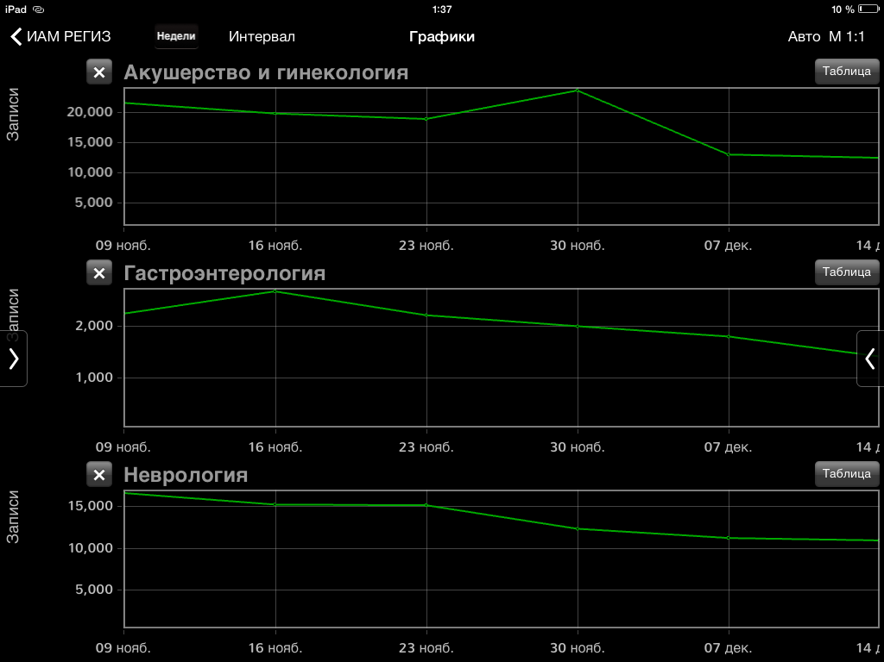
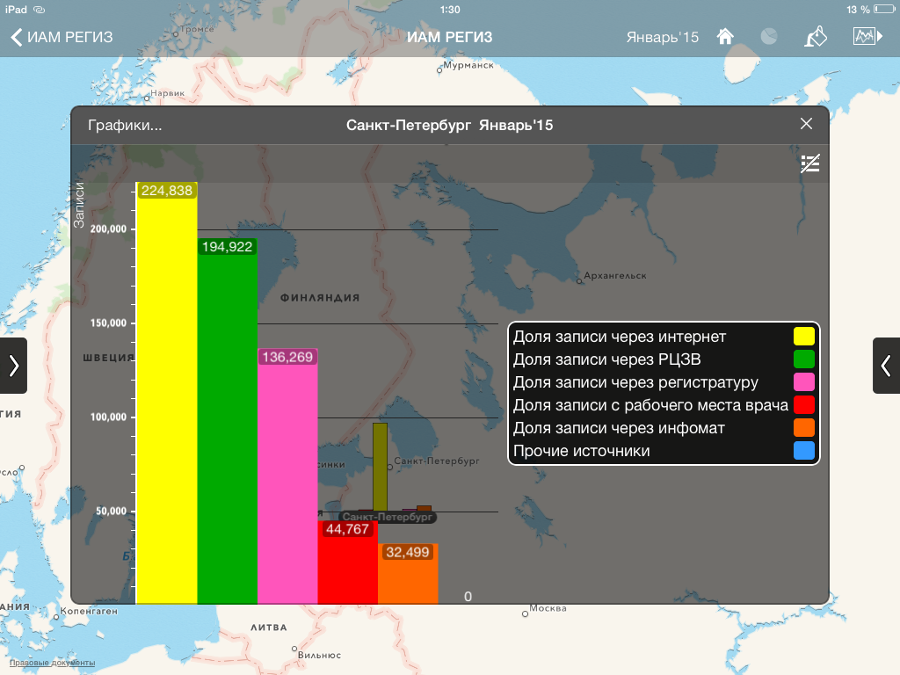
Пример аналитики
Динамика записи на прием к врачу по специальностям на примере г.Санкт-Петербурга

Slide 8
Преимущества подхода
ОУЗ развивают региональные сервисы, МО внедряют МИСы
Региональное хранилище медицинских данных упрощает для МО интеграцию с федеральными сервисами
Сохраняем унаследованные системы
Увеличение конкуренции для повышения качества и стабильности

Slide 9
Наш опыт в решении интеграционных задач
Интеграция с 2 федеральными сервисами: ФЭР 2 и ИЭМК
6 регионов: Санкт-Петербург, Архангельская, Мурманская, Ленинградская, Новгородская области, Республика Карелия
16 интегрированных МИС, работающих более чем в 20 регионах: qMS, Ариадна, САМСОН, Медиалог, 1С, Инфоклиника, Электронная медицина, Вита-Софт, Виста-Мед, Web-поликлиника, Евромед, Аура, Электрон, Dental4Windows, Глобус-Медикус, PSS Labs.
17 колл-центров подключены к сервису «Запись на прием к врачу»
Более 400 медицинских учреждений подключены к нашим сервисам

Slide 10
Спасибо за внимание!
Башков Игорь Олегович
+7 (906) 269-03-34
i.bashkov@netrika.ru
www.netrika.ru

